Slide 1
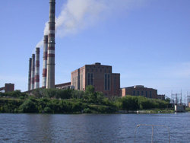
Город ЮЖНОУРАЛЬСК

Slide 2
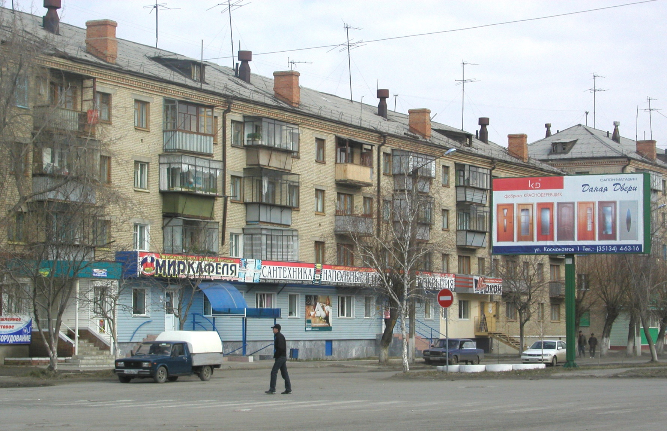
Город ЮЖНОУРАЛЬСК

Slide 3
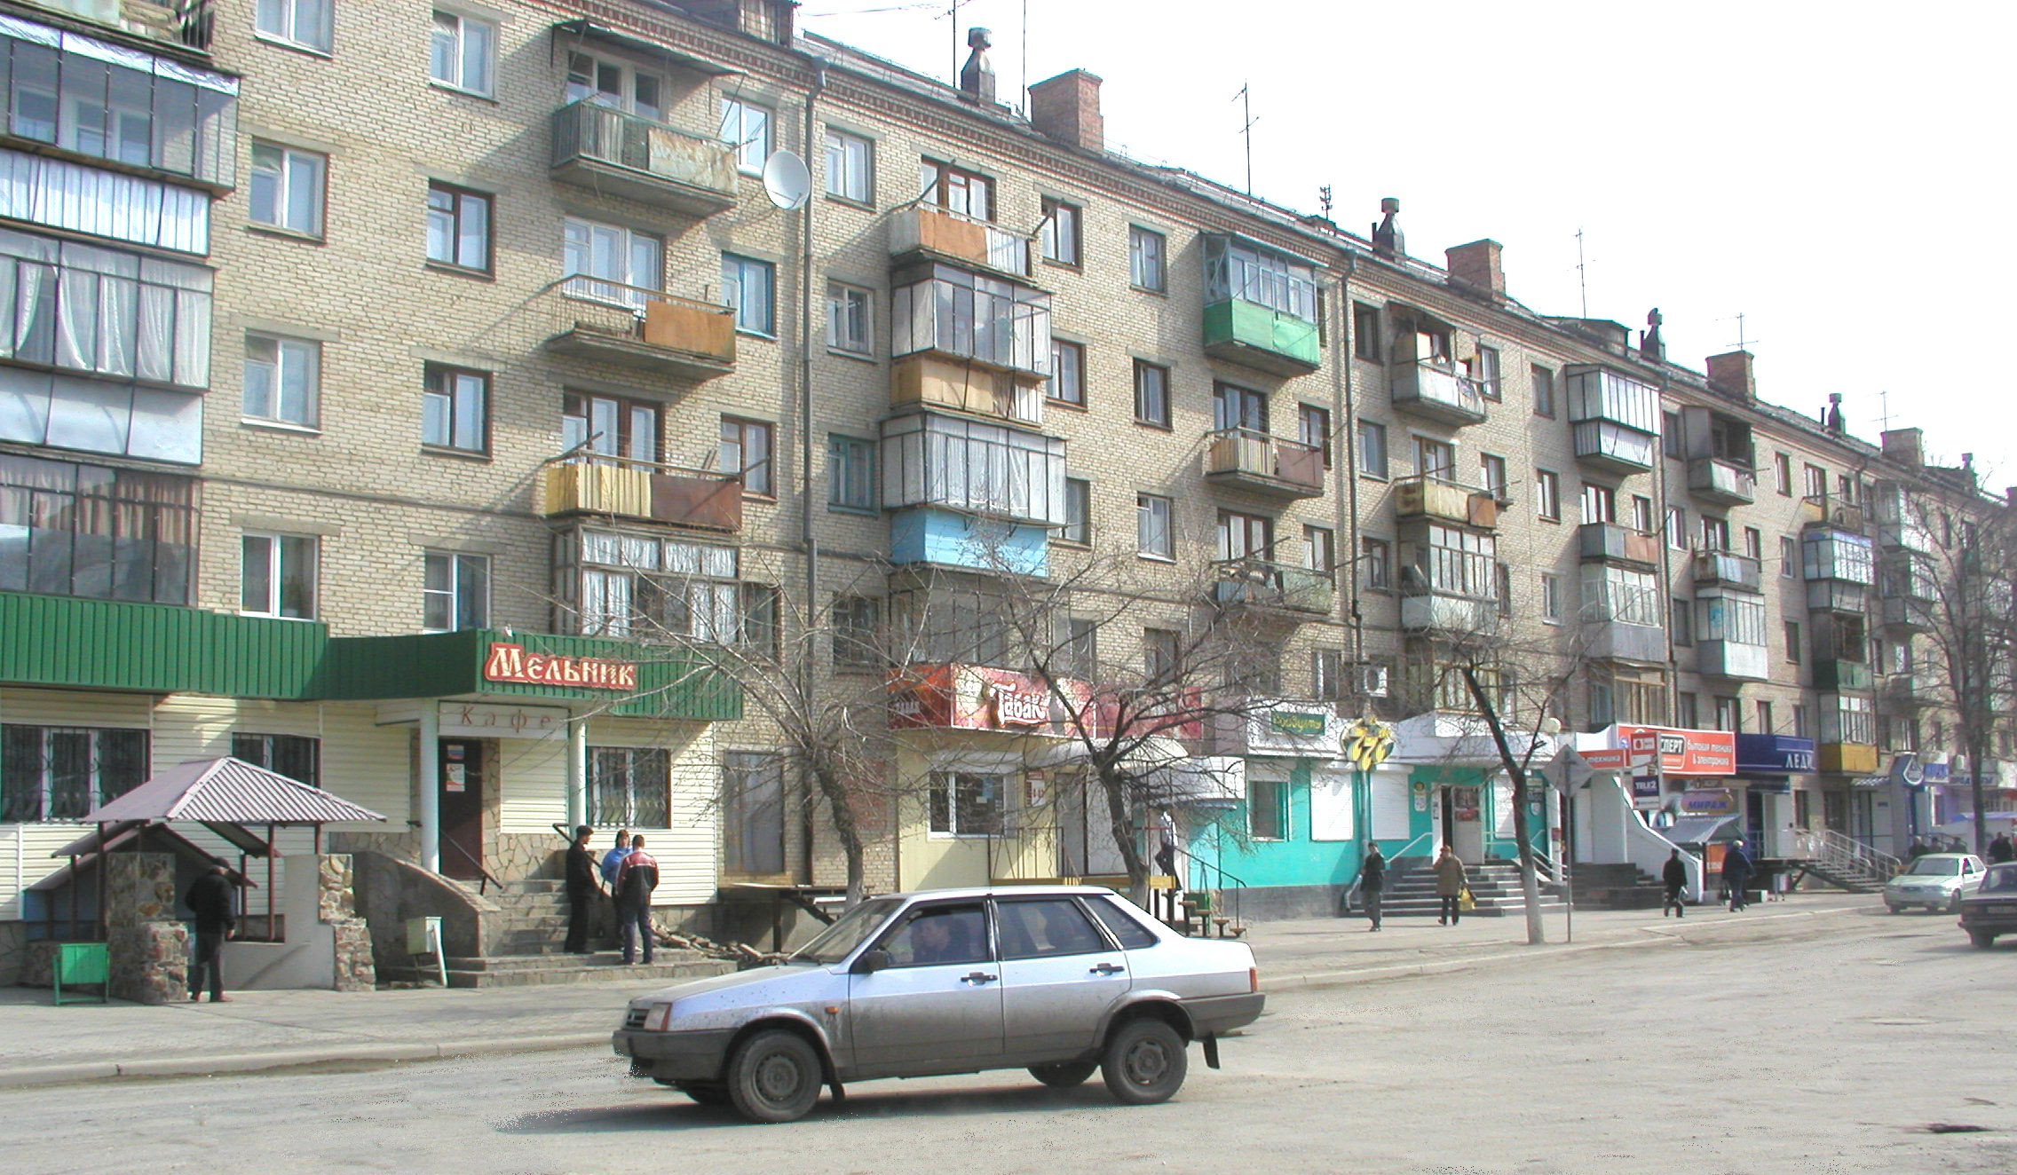
Город ЮЖНОУРАЛЬСК

Slide 4
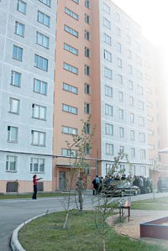
Город ЮЖНОУРАЛЬСК

Slide 5
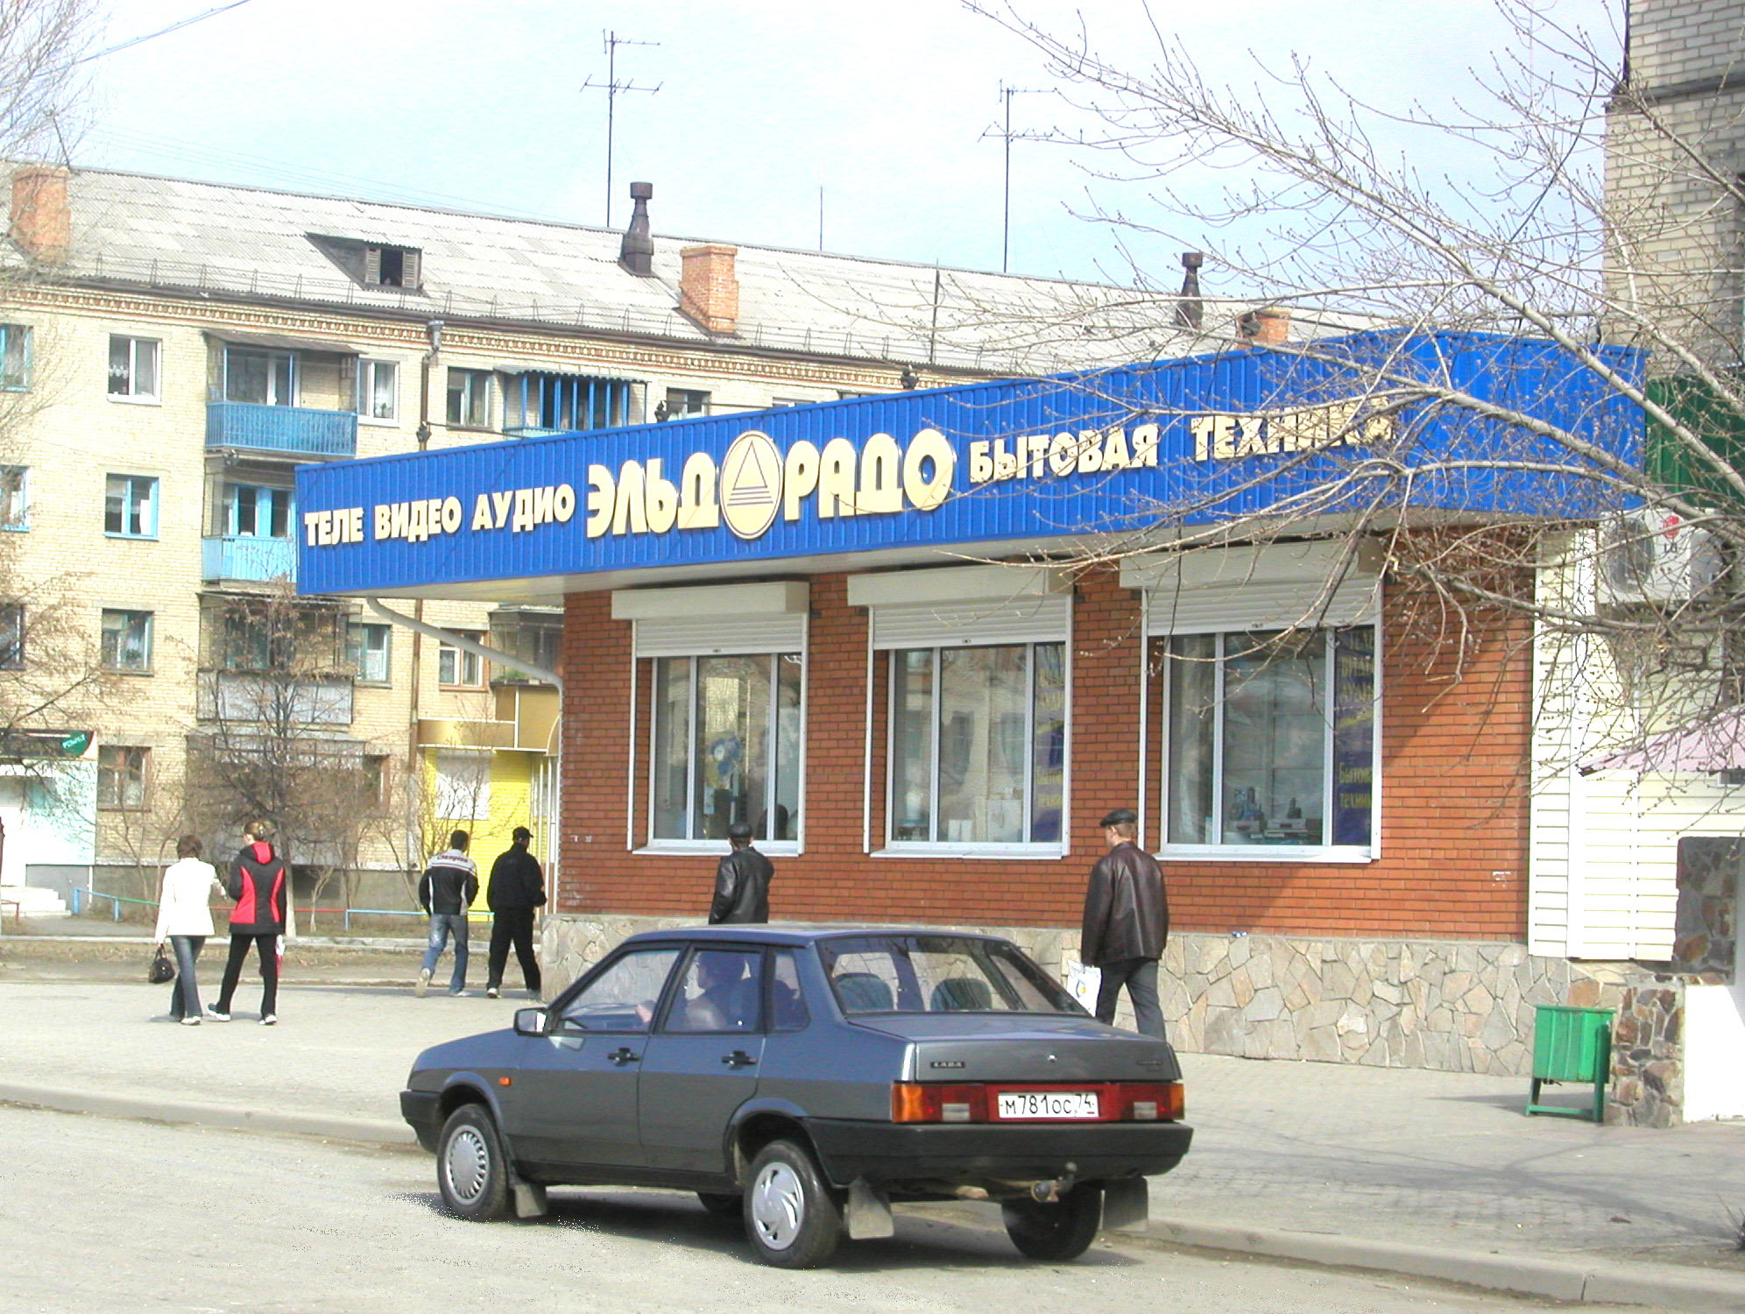
Город ЮЖНОУРАЛЬСК

Slide 6
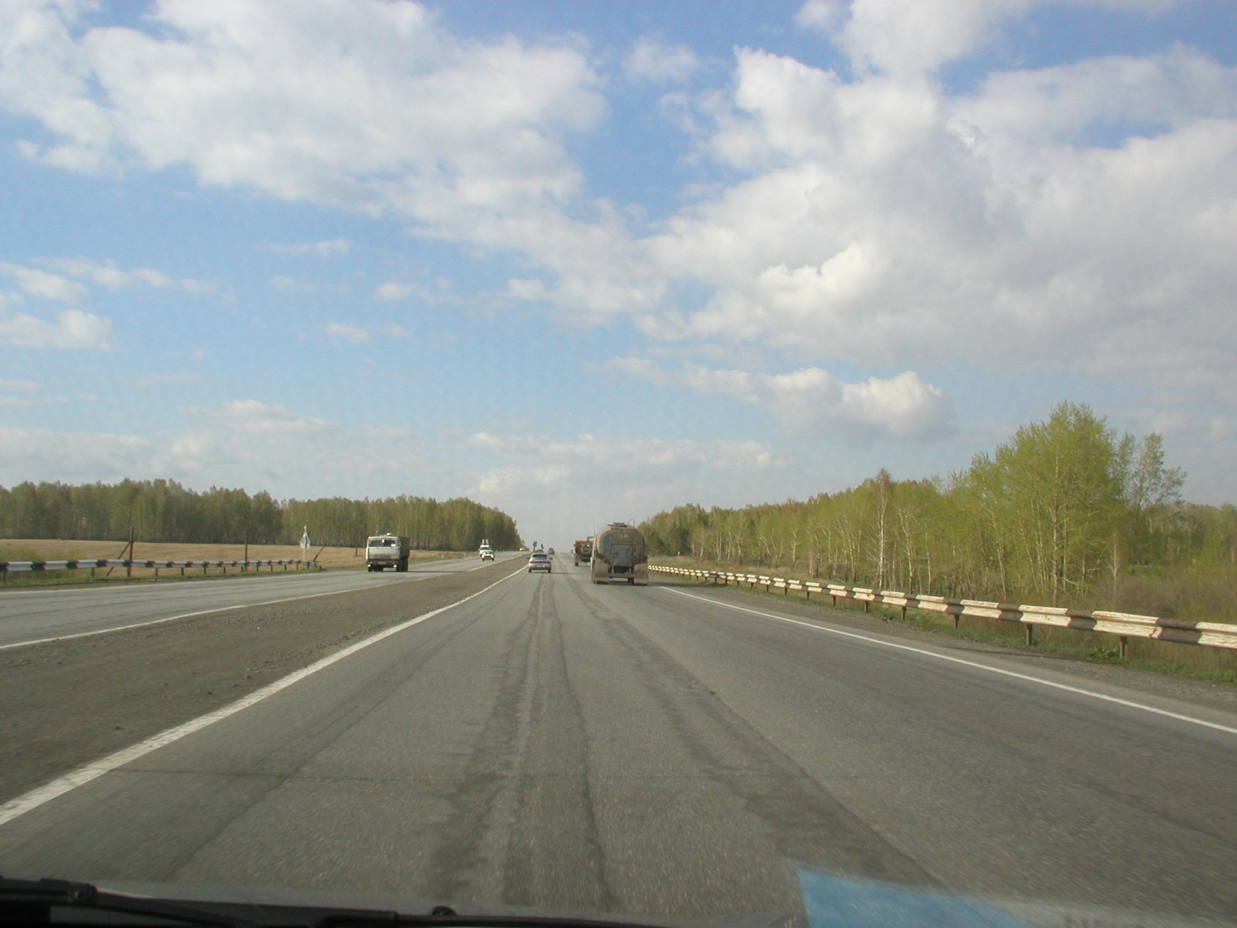
Город ЮЖНОУРАЛЬСК

Slide 7
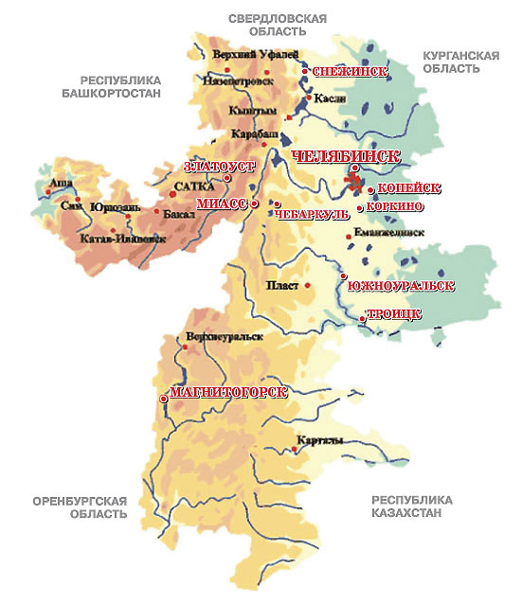
Город ЮЖНОУРАЛЬСК

